Slide 1
MOODLE ÖĞRENME YÖNETİM SİSTEMİ

Slide 2
ÖĞRENME YÖNETİM SİSTEMİ (MOODLE) HAKKINDA ÖN BİLGİ
ÖĞRENME YÖNETİM SİSTEMİ (MOODLE)
Öğrenme Yönetim Sistemi (ÖYS), öğrencilere öğrenme materyali, ödev, forum, sınav gibi farklı etkinlikler sunan ve öğrenciye yapmış olduğu etkinliklere yönelik geri dönüşüm sağlayan çevrimiçi bir platformdur.
Öğrenciler öğrenme yönetim sisteminde ders materyallerine ve diğer etkinliklere istediği zaman istediği yerde ulaşabilme imkânına sahiptir.
Öğrenme Yönetim Sistemi ile öğrenciler öğretmenlerle iletişim kurabilirler.
Arel LMS Öğrenme Yönetim Sistemi öğrencilere uzaktan eğitim almakta oldukları derslere ilişkin kaynak, sınav, ödev gibi etkinlikleri sunan bir platformdur.
Öğrenme Yönetim Sistemi Öğrenci otomasyonundan farklı bir sistem olup tamamen öğrencinin öğrenmeye yönelik öğrenme faaliyetlerini gerçekleştirdiği bir yapıdır.

Slide 3
ÖĞRENME YÖNETİM SİSTEMİNE GİRİŞ
Öğrenme Yönetim Sistemine https://uzem.arel.edu.tr/ adresinden Öğrenci Bilgi Sisteminde ki(OBS) bilgilerinizle giriş yapabilirsiniz.
Kullanıcı adı: OBS Kullanıcı adı
Şifre: OBS Şifresi
Not: Oturum açma ile ilgili sorun yaşanıyorsa areluzem@arel.edu.tr adresine eposta iletisi göndererek destek alabilirsiniz.

Slide 4
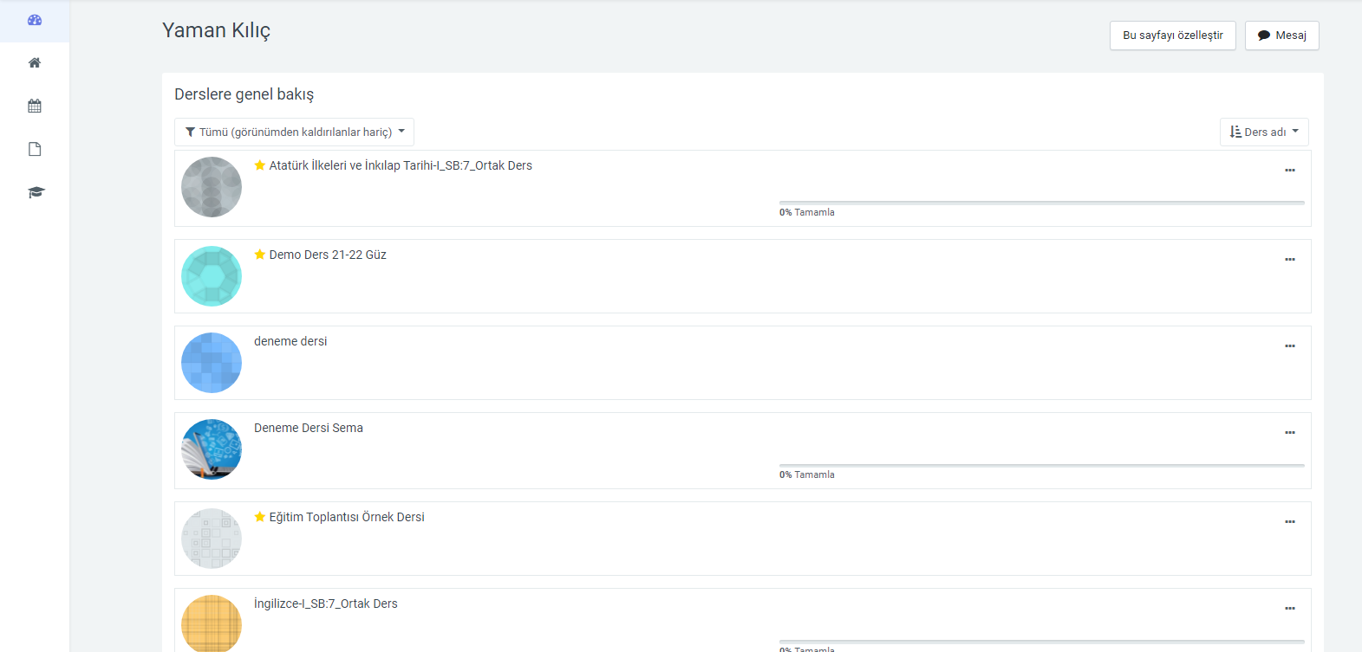
ÖĞRENME YÖNETİM SİSTEMİ ARAYÜZÜ
Ders materyalleri ve benzeri ders etkinliklerine erişmek için Derslerim bölmesinde yer alan ilgili derse tıklamanız gerekmektedir.
Sisteme giriş yaptığınızda yukarıdaki gibi bir ekran karşınıza gelecektir. Bir öğrenci olarak sisteme giriş yaptığınızda resimde gördüğünüz gibi yardımcı menüler, duyurular, etkinlik takvimi, profil bilgileri, aktif dönem içerisinde almakta olduğunuz dersler, alacağınız ve daha önceden almış olduğunuz dersler görüntülenecektir.

Slide 5
ANASAYFA DERS DÜZENİ
UZEM sistemi içerisinde ana sayfa(kontrol paneli) üzerinde görünen dersleri, geçtiğimiz dönem ve bu dönem derslerini birbirinden ayırabilmek için aşağıdaki yöntem uygulanabilir.
Resimdeki sembole tıkladıktan sonra karşımıza gelen seçeneklerden,
‘’dersi favorilere ekle’’ veya ‘’görünümden kaldır’’ seçeneği işaretlenir.

Slide 6
ANASAYFA DERS DÜZENİ
Bir önceki sayfada, ‘’Dersi favorilere ekle’’ seçeneğine tıkladıysak sadece favori dersleri görebilmek için aşağıdaki ‘’Yıldızlı’’ sekmesi işaretlenir.
‘’Görünümden kaldır’’ seçeneğine tıkladıysak derslerimizi görebilmek için
‘’Görünümden kaldırıldı’’ sekmesi işaretlenir.

Slide 7
ANASAYFA DERS DÜZENİ
Örnek; Yıldızlı
Örnek; Görünümden kaldırıldı

Slide 8
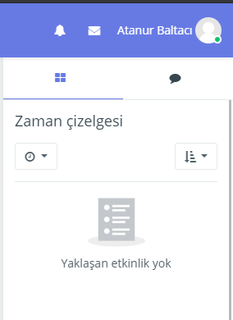
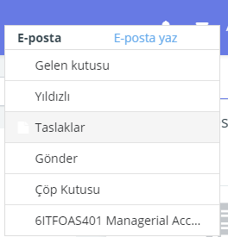
ÖĞRENME YÖNETİM SİSTEMİ MESAJ GÖNDERİMİ
Buradaki Mesaj ikonu ile ders eğitmenlerinize mesaj yazabilir, gelen mesajları okuyabilir, cevap yazabilirsiniz.
İkona tıkladıktan sonra sağdaki gibi pencere gelecektir. E-posta yaz butonu ile mesaj yazabilirsiniz.

Slide 9
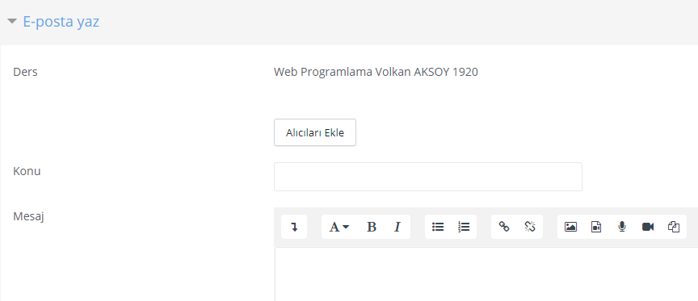
ÖĞRENME YÖNETİM SİSTEMİ MESAJ GÖNDERİMİ
E-posta yaz dedikten sonra karşımıza aşağıdaki gibi ekran gelecektir. Gelen ekranda mesaj atacağımız ders seçilir ve " devam " butonuna basılır.
Devam butonuna tıkladıktan sonra aşağıdaki sayfa açılır.
Mesaj atılacak kişi seçilir.

Slide 10
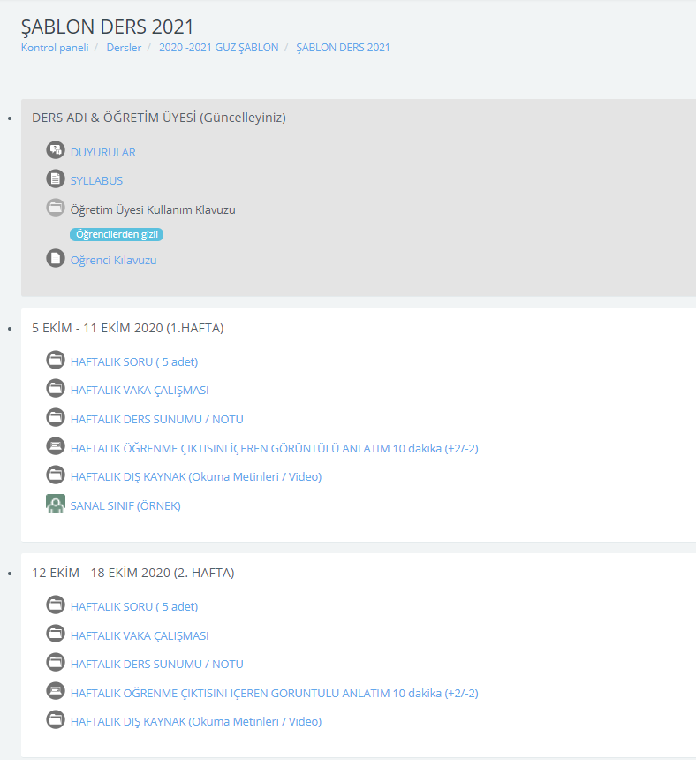
ÖĞRENME YÖNETİM SİSTEMİ DERS EKRANI
Derse tıkladığınızda ders içeriğini aşağıdaki gibi göreceksiniz.

Slide 11
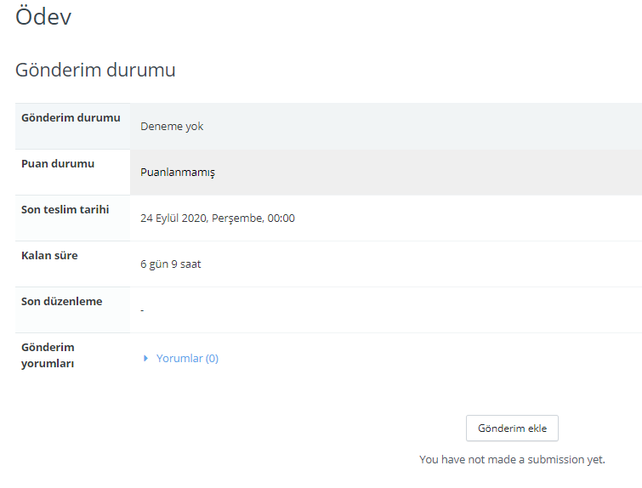
ÖĞRENME YÖNETİM SİSTEMİ ÖDEV PAYLAŞMA
1
Öğretim elemanı tarafından oluşturulan "ÖDEV" alanlarına, ödev yüklemek için işaretli alana tıklanır.
2
Sağ tarafta yer alan " Gönderim Ekle " butonu ile gönderilmek istenen ödev sisteme yüklenir.

Slide 12
ÖĞRENME YÖNETİM SİSTEMİ ÖDEV PAYLAŞMA
Dosyayı sisteme yükledikten sonra yukarıda yer alan " Değişiklikleri Kaydet " butonu ile gönderim işlemi tamamlanmış olur.
Ödev dosyalarını sisteme yüklemek için aşağıda belirtilen alana sürükle bırak yaparak veya mavi ok tuşuna basarak dosya sisteme yüklenir.

Slide 13
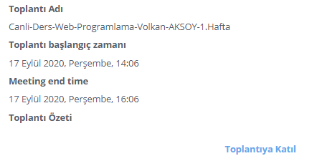
ÖĞRENME YÖNETİM SİSTEMİ SANAL SINIFA(CANLI DERSE) BAĞLANMA
1
Canlı derse bağlanmak için soldaki linke tıklanır.
2
Linke tıkladıktan sonra karşımıza sağ taraftaki gibi ekran gelecektir. Gelen ekranda " Toplantıya Katıl " butonu ile o an yapılan Canlı Derse(Sanal Sınıfa) giriş yapmaya başlanır. Derslerde %70 devam zorunluluğu vardır.

Slide 14
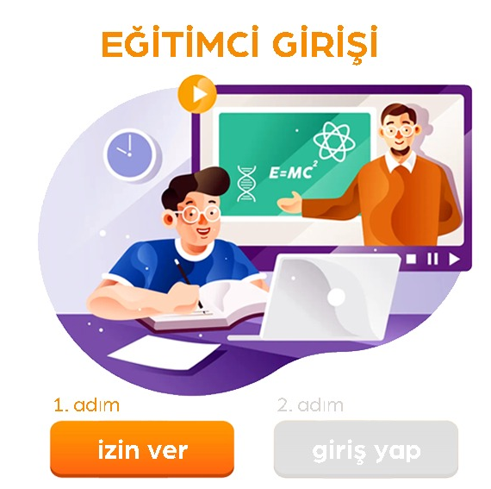
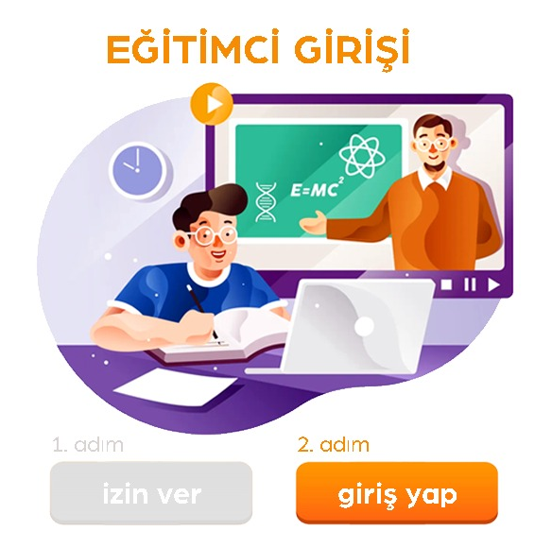
ÖĞRENME YÖNETİM SİSTEMİ SANAL SINIFA(CANLI DERSE) BAĞLANMA
ÖĞRENCİ GİRİŞİ
ÖĞRENCİ GİRİŞİ
Toplantıya Katıl butonuna tıkladıktan sonra yukarıda yer alan ekran gelecektir. İlk olarak "İzin ver" butonu daha sonra "Giriş yap" butonuna tıklanarak canlı derse erişim sağlanır.

Slide 15
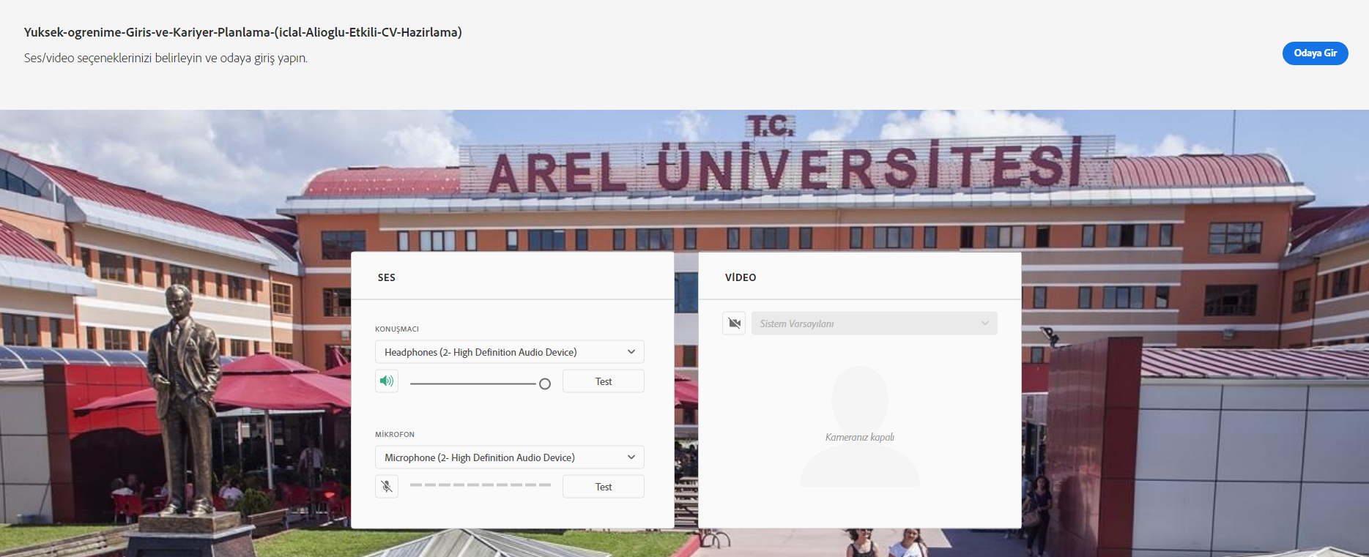
ÖĞRENME YÖNETİM SİSTEMİ SANAL SINIFA(CANLI DERSE) BAĞLANMA
Odaya Gir
Toplantıya erişim sağlamadan önce ses ve kamera testi için yukarıda yer alan test alanlarına tıklayarak hareketlenmenin olup olmadığı kontrol edilebilir. Herhangi bir problem olmadığı durumunda ‘’Odaya gir’’ butonuna tıklanır.

Slide 16
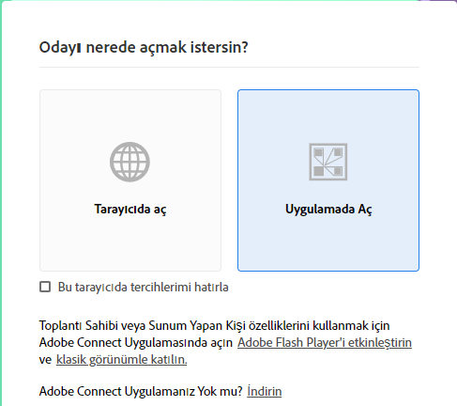
ÖĞRENME YÖNETİM SİSTEMİ SANAL SINIFA(CANLI DERSE) BAĞLANMA
" Şimdi Katıl " dedikten sonra karşımıza aşağıdaki pencere gelecektir. Sanal sınıf odasını(Canlı dersi) açmak için Adobe Connect uygulaması kullanılır. Canlı derse erişim " Uygulamada Aç " butonu ile sağlanır.
Bilgisayarınızda Adobe Connect uygulaması yok ise buradan indirebilirsiniz.

Slide 17
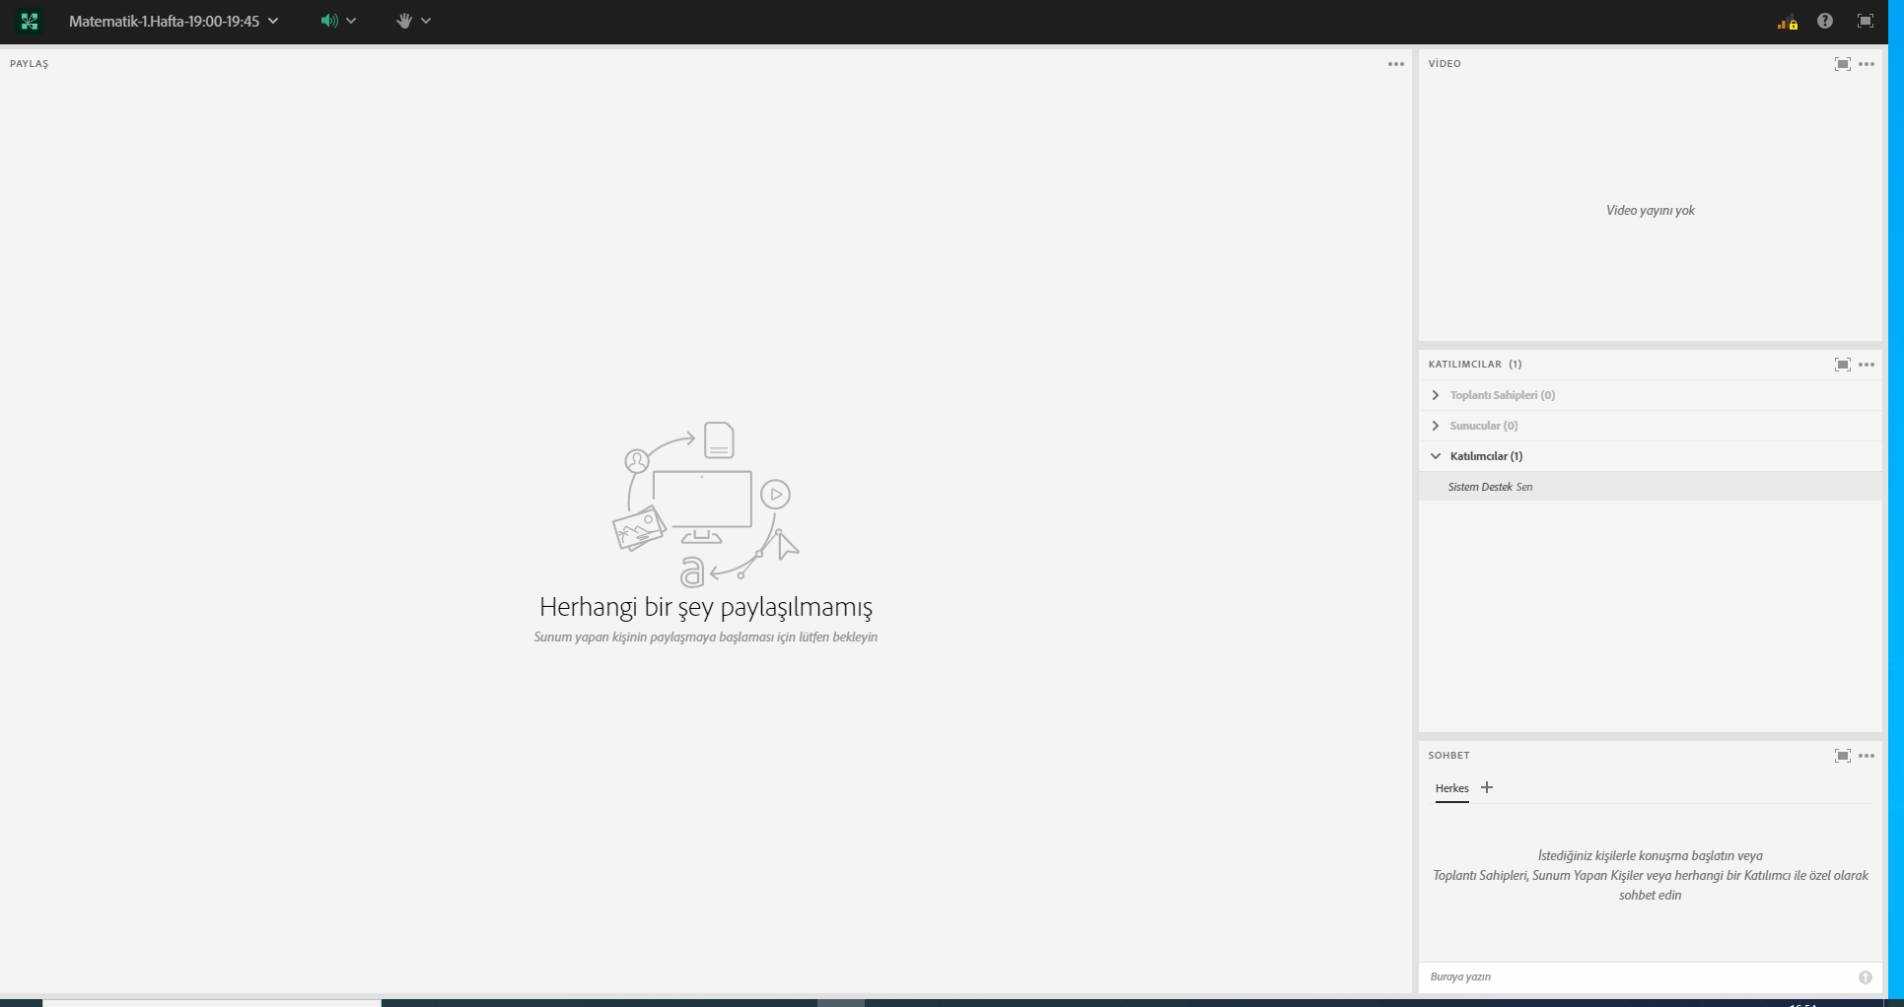
ÖĞRENME YÖNETİM SİSTEMİ SANAL SINIFA(CANLI DERSE) BAĞLANMA
Adobe Connect uygulaması ile canlı derse bağlanıldığında sayfanın görüntüsü aşağıdaki gibi gelecektir.

Slide 18
ÖĞRENME YÖNETİM SİSTEMİ SANAL SINIFA(CANLI DERSE) BAĞLANMA
Öğretim Görevlisi canlı derste öğrenciye ses ve görüntü açma yetkisi verdiğinde aşağıdaki semboller aktif hale gelecektir. Bu semboller ile öğrenci canlı ders esnasında ses ve görüntüsünü paylaşabilir.
Ses açılır
Kamera açılır
Öğrenci yetkiyi alıp ses ve görüntüsünü paylaştığında, öğretim görevlisi ve öğrencinin görüntüsü aşağıdaki gibi olacaktır.

Slide 19
ÖĞRENME YÖNETİM SİSTEMİ SANAL SINIFA(CANLI DERSE) BAĞLANMA
Öğretim görevlisi öğrencinin canlı ders esnasında ekran veya belge paylaşması için yetki verirse, öğrencinin ekranına aşağıdaki gibi ekranımı paylaş tercihi gelecektir.
Butona tıkladıktan sonra aşağıdaki seçenekler gelecektir.
Bilgisayar ekranını canlı derste paylaşmak için kullanılır.
Canlı derste dosya(Sunu, Word, PDF) paylaşmak için kullanılır.
Canlı ders esnasında beyaz tahta(çizim ekranı) paylaşmak için kullanılır.

Slide 20
SANAL SINIFTA EKRAN PAYLAŞIMI
Derste ekran paylaşımı yapmak için, Adobe Connect içerisinde canlı ders yaptığımız bilgisayarın ekranını paylaşmak için resimdeki gibi " Ekran " butonuna tıklanır. Açılan pencerede paylaşmak istediğimiz ekran masaüstü ekranımız ise aşağıdaki gibi " Masaüstü " sekmesine tıklanır.

Slide 21
SANAL SINIFTA EKRAN PAYLAŞIMI
SANAL SINIFTA EKRAN PAYLAŞIMI
Ekran paylaşımında sadece uygulamayı paylaşmak istiyorsak eğer, " Ekran " butonuna bastıktan sonra açılan pencere de aşağıdaki gibi " Uygulamalar " butonuna tıklayarak, sadece istenilen uygulama paylaşılmış olur.

Slide 22
SANAL SINIFTA EKRAN PAYLAŞIMI
SANAL SINIFTA BELGE PAYLAŞIMI
Sanal sınıf içerisinde belge paylaşmak için resimdeki adımları izleyelim.
1
" Belge " butonuna tıklanır.
2
Belge butonuna tıkladıktan sonra yandaki pencere açılır ve
" Bilgisayarıma Gözat " butonu ile paylaşmak istediğimiz dosyayı(Sunu, PDF) bilgisayarımızdan seçeriz.

Slide 23
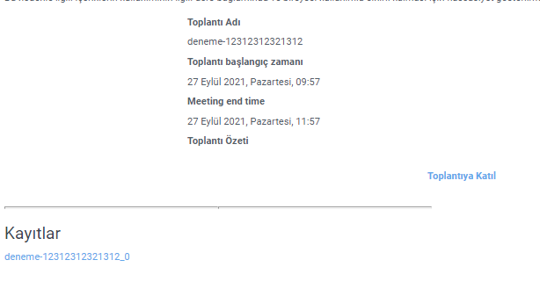
ÖĞRENME YÖNETİM SİSTEMİ SANAL SINIFA(CANLI DERSE) BAĞLANMA
1
Daha önce sanal sınıfa girdiğimiz şekilde, canlı ders linkine tıklanır.
2
Canlı dersi daha sonra tekrar izlemek için, aşağıdaki Kayıtlar bölmesinde yer alan linke tıklamak yeterlidir.

Slide 24
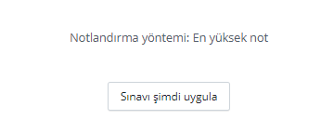
ÖĞRENME YÖNETİM SİSTEMİ SINAV UYGULAMASI
1
Eğitmen tarafından oluşturulan sınava tıklanır.
2
Sınava girdikten sonra karşımıza sınav ekranı gelir ve sınava giriş yapıp, sınavı başlatmak için yukarıdaki gibi " Sınavı şimdi uygula " butonuna basılır.

Slide 25
ÖĞRENME YÖNETİM SİSTEMİ SINAV UYGULAMASI
Sınava giriş yaptıktan sonra sorular aşağıdaki gibi gelecektir.
Bu alanda istenilen soruya geçilir.
" Uygulamayı Bitir " ile sınavı bitirme işlemine başlanır.
Cevap seçilir ve sağ altta yer alan " Sonraki Sayfa " butonuna basılıp diğer soruya geçilir.

Slide 26
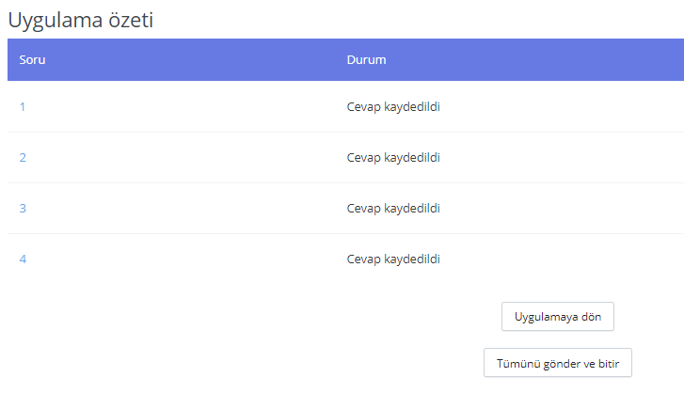
ÖĞRENME YÖNETİM SİSTEMİ SINAV UYGULAMASI
" Uygulamayı Bitir " dedikten sonra karşımıza sınavda sorulara cevap verdiğimizin özet ekranı gelir ve sınavı tamamen bitirmek için " Tümünü gönder ve bitir " butonuna basılır.
" Tümünü gönder ve bitir " butonu ile sınav tamamen bitirilir.

Slide 27
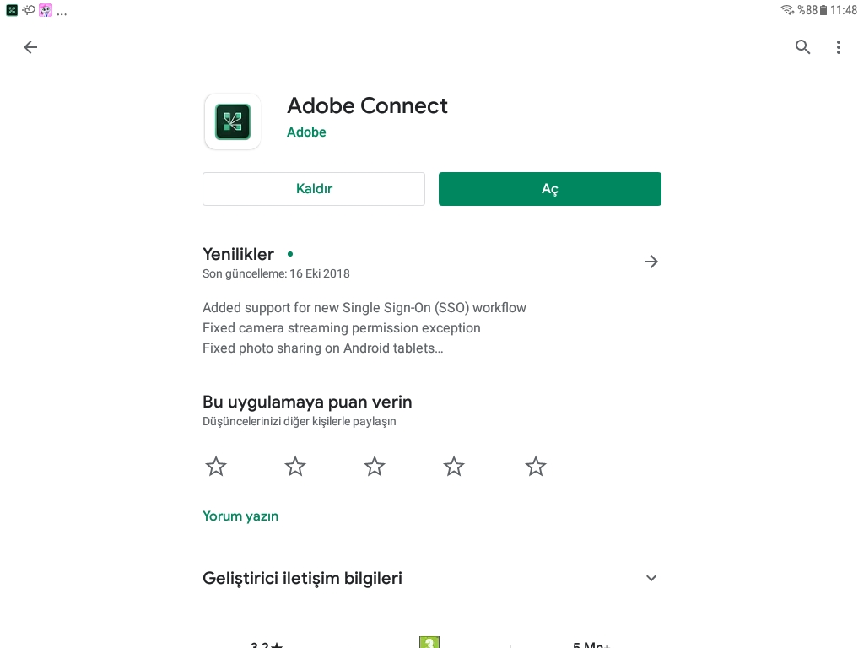
TABLET VEYA MOBİL CİHAZ İLE SANAL SINIFA BAĞLANMA
Sanal Sınıf(Adobe Connect) uygulaması önce AppStore veya Google Play Store’dan tablete veya mobil cihaza indirilir.

Slide 28
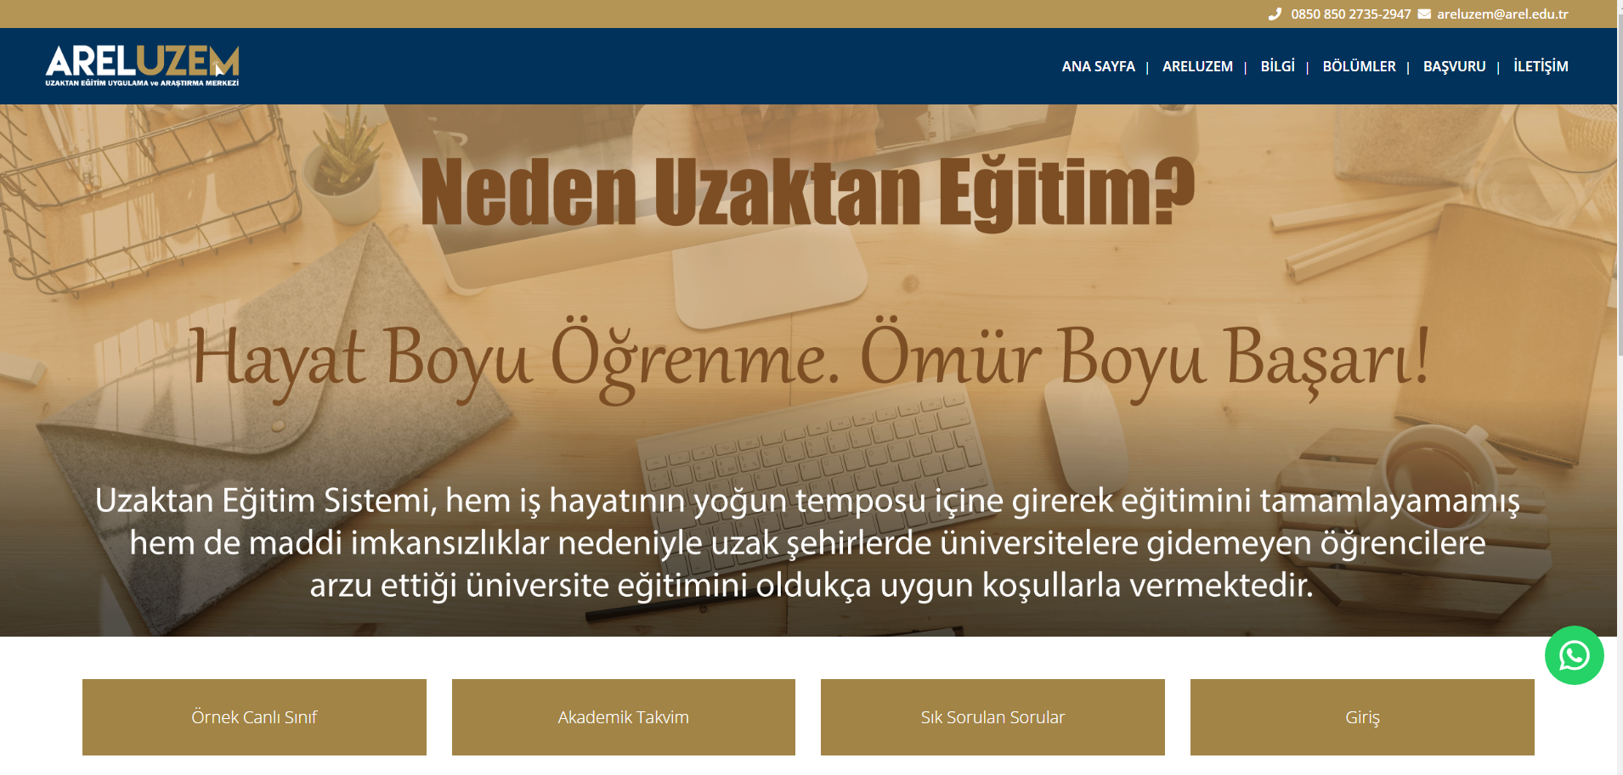
AREL UZEM İNTERNET SİTESİ WHATSAPP HATTI VE İLETİŞİM

Slide 29
FAYDALI OLACAK BİLGİLER
Kişisel elektronik cihazlarınızın teknik olarak donma/geç yanıt verme gibi durumların yaşanmaması veya en aza indirgenebilmesi için cihazlarınızdaki gereksiz evraklarınızı düzenli olarak temizlenmesi fayda sağlayacaktır.
Bilgisayarlarınızın özelliğine göre Adobe Connect uygulamasını aşağıdaki linke tıklayarak indirebilirsiniz.
https://helpx.adobe.com/adobe-connect/connect-downloads-updates.html
İnternet bağlantınızda ki bir problem durumunda;
Şebekeden kaynaklı bir sorun ise bulunan ortamdaki internete wifi ile bağlanarak giriş sağlayabilirsiniz.
Ev internetinizi wifi özelliğiyle kullanırken sorun yaşıyorsanız kablolu bağlantı ile internet hızını arttırabilirsiniz.

Slide 30
BAŞARILI BİR DÖNEM DİLERİZ.
UZAKTAN EĞİTİM VE UYGULAMA ARAŞTIRMA MERKEZİ
Müdür Sema Kılıç
Müdür Yardımcısı Sinan Yıldız
Eğitim Teknolojileri Uzm. Yrd. Alperen Aslan
Eğitim Teknolojileri Uzm. Yrd. Rahman Yıldırım
Eğitim Teknolojileri Uzm. Yrd. Özcan Çiftçi
Eğitim Teknolojileri Uzm. Yrd. Selim Öznur
Eğitim Teknolojileri Uzm. Yrd. Alihan İmancı
Destek için; areluzem@arel.edu.tr

